Slide 1
СНАБЖЕНЧЕСКО-СБЫТОВОЙ СЕЛЬСКОХОЗЯЙСТВЕННЫЙ ПОТРЕБИТЕЛЬСКИЙ КООПЕРАТИВ «ВЕЙДЕЛЕВСКОЕ МОЛОКО»
Департамент агропромышленного комплекса Белгородской области
Администрация Вейделевского района
Вейделевского района Белгородской области
Председатель СССПоК «Вейделевское молоко»
Аниканова Татьяна Алексеевна
Notes:
Титульный слайд
1

Slide 2
«Сегодня мы снова возвращаемся к кооперации, потому что эта наиболее справедливая форма экономических отношений. Кооперация, как никакая иная форма экономических отношений, связана с территориями. Для нас это важно прежде всего в вопросе развития сельских территорий» Е. Савченко

Slide 3
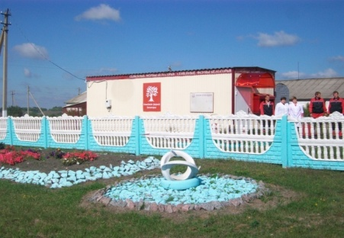
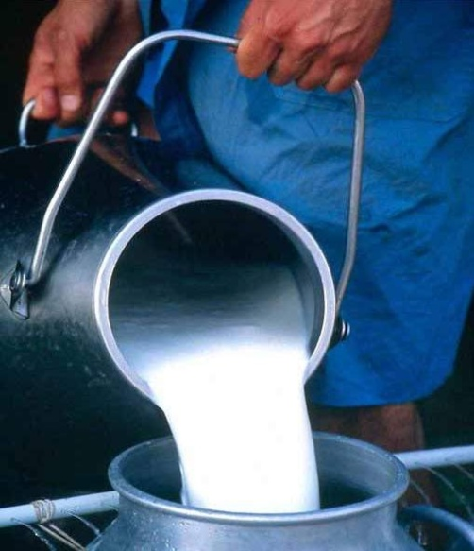
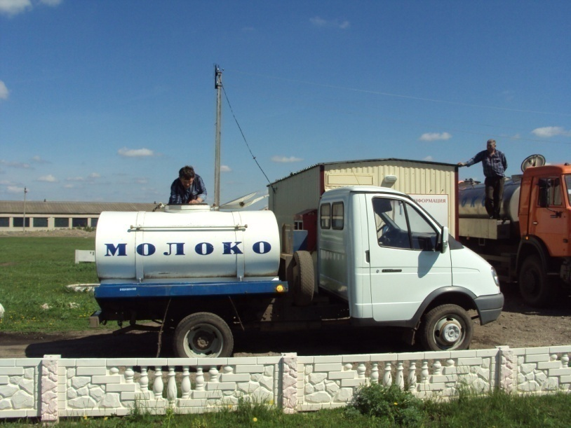
СНАБЖЕНЧЕСКО-СБЫТОВОЙ СЕЛЬСКОХОЗЯЙСТВЕННЫЙ ПОТРЕБИТЕЛЬСКИЙ КООПЕРАТИВ «ВЕЙДЕЛЕВСКОЕ МОЛОКО»
Кооператив создан 24.09.2007 года
Основная деятельность Кооператива – сбор и реализация молока от малых форм хозяйствования
Численность молокосдатчиков- 520
Поголовье КРС – 1500голов
Охват территории сбора – 99%
Количество МПП в районе - 5
Создано рабочих мест - 21
3

Slide 4
Схема взаимодействия участников проекта
СБЕРЕГАТЕЛЬНЫЙ БАНК
СЕЛЬСКИЕ АДМИНИСТРАЦИИ
УЧАСТНИКИ ПРОЕКТА
КООРДИНАЦИОННЫЙ ЦЕНТР
СССПоК «ВЕЙДЕЛЕВСКОЕ МОЛОКО»
СЕЛЬХОЗТОВАРО ПРОИЗВОДИТЕЛИ
ФОНД ОБЯЗАТЕЛЬГОГО МЕДИЦИНСКОГО СТРАХОВАНИЯ
МЕЖРАЙОННАЯ ИФНС РОССИИ №3 ПО БЕЛГОРОДСКОЙ ОБЛАСТИ
ПЕНСИОННЫЙ ФОНД РФ
ФОНД СОЦИАЛЬНОГО СТРАХОВАНИЯ

Slide 5
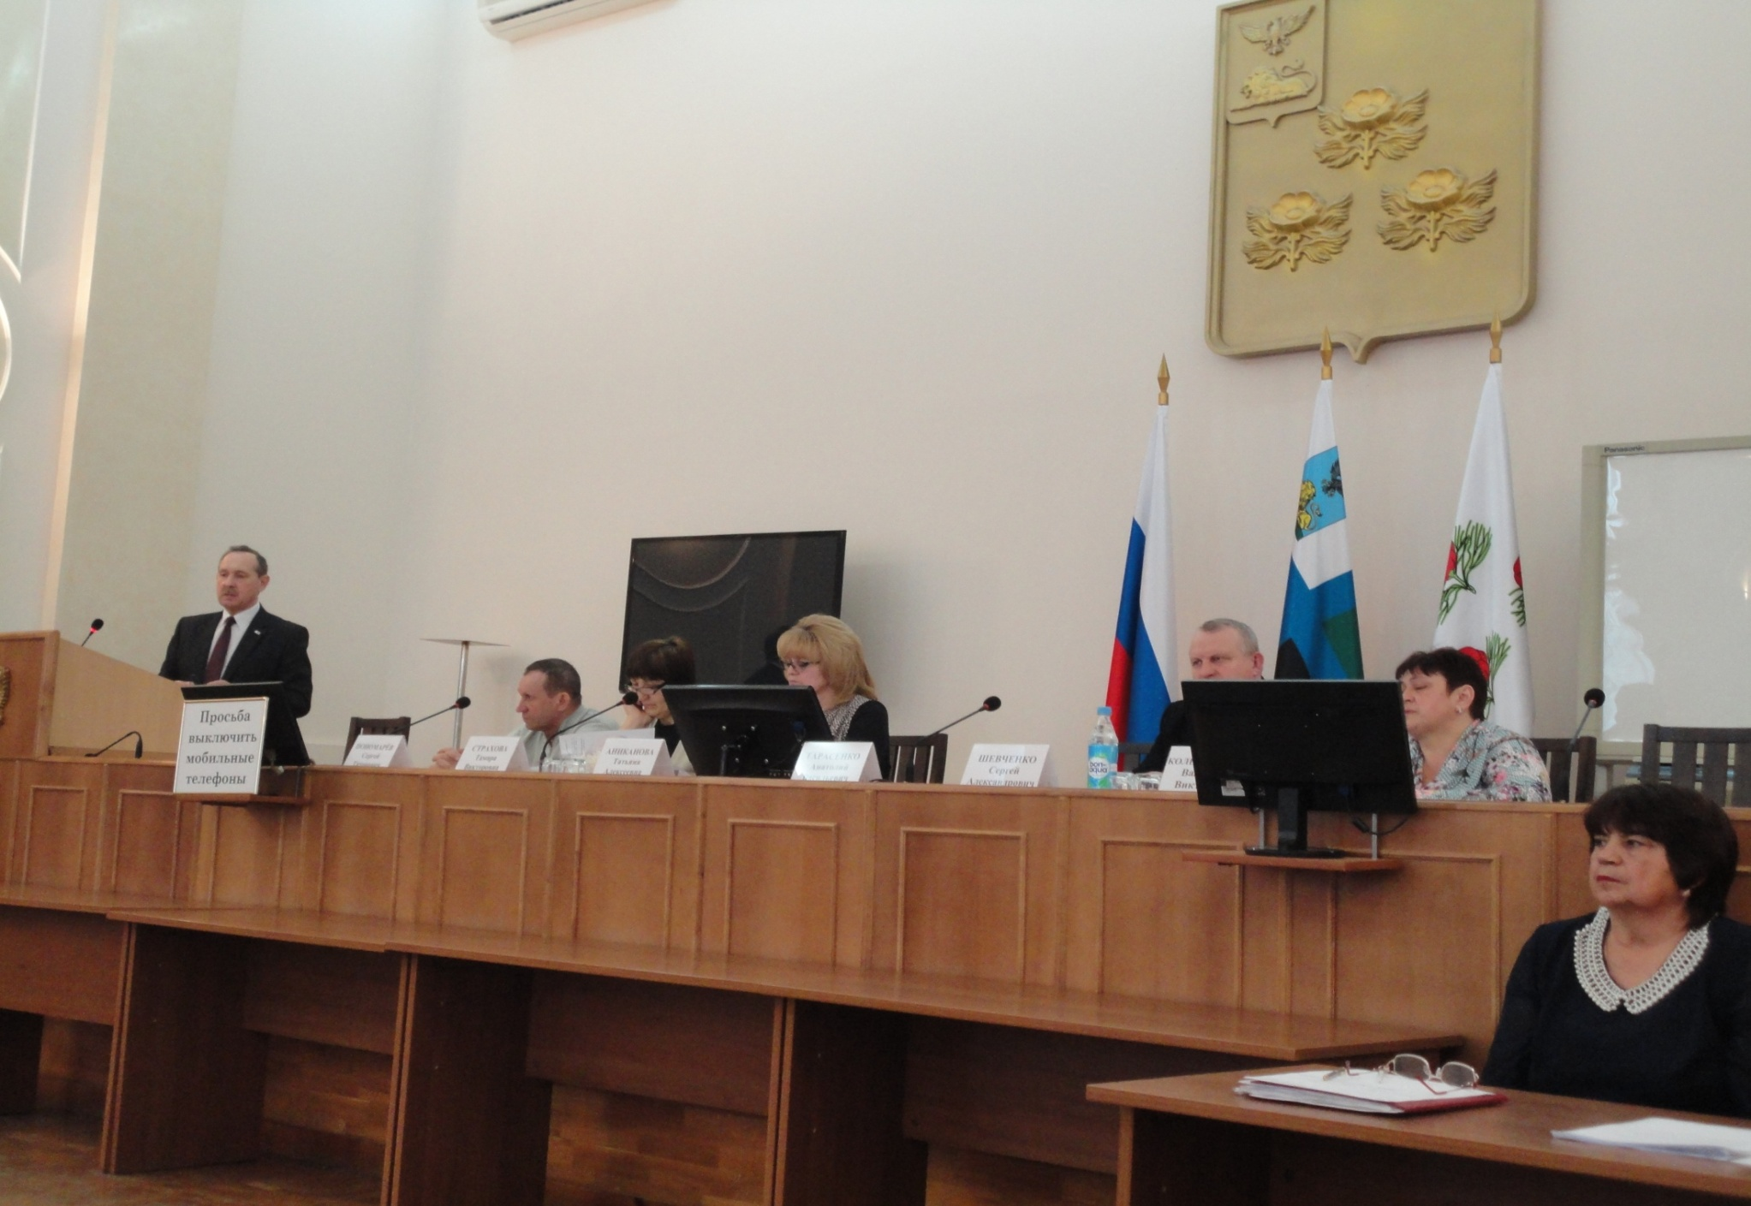
Общее собрание уполномоченных членов кооператива за 2017 год.

Slide 6
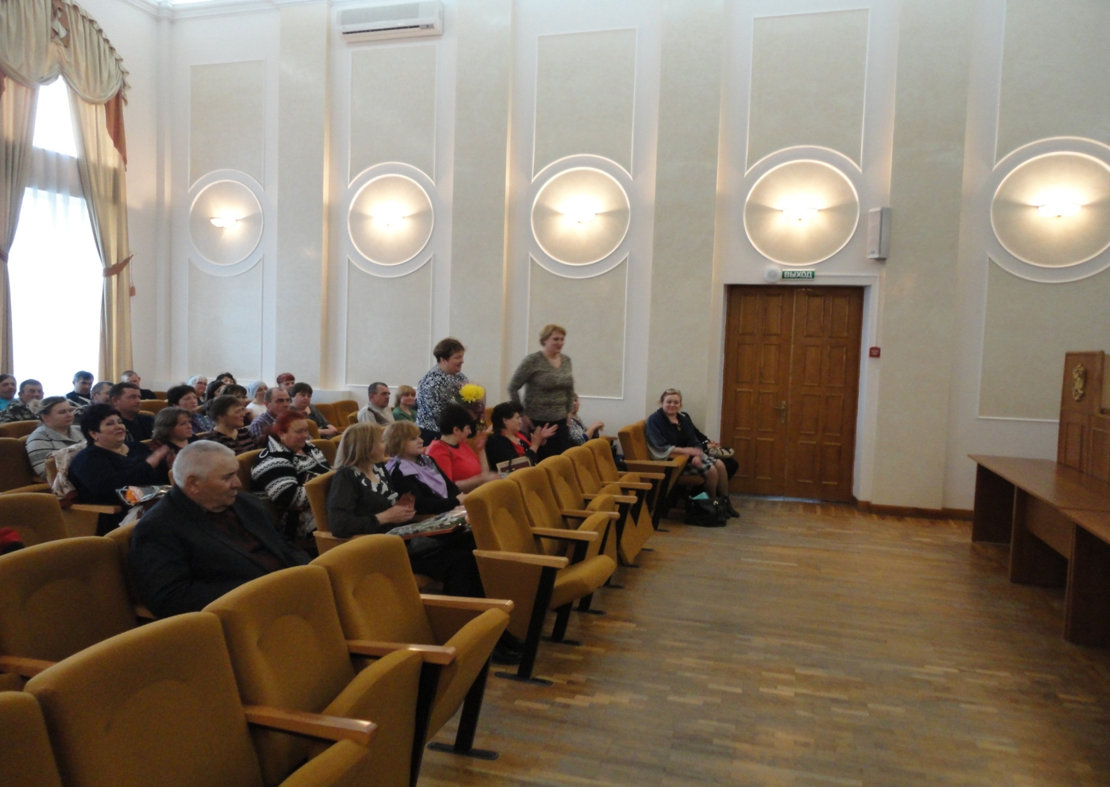
Общее собрание уполномоченных членов кооператива за 2017 год.

Slide 7
Фонды предприятия.
Всего: резервный капитал и фонды предприятия | 23,4 млн.руб.
Резервный фонд | 300 тыс.руб.
Фонд потребления | 2,7 млн.руб.
Неделимый фонд развития производства | 20,4 млн.руб.

Slide 8
Налоги и сборы , перечисленные в бюджет 2008-2017 гг.
№ п/п | Период (год) | Сумма (тыс.руб.)
1 | 2008 | 202,4
2 | 2009 | 453,4
3 | 2010 | 569,5
4 | 2011 | 619,4
5 | 2012 | 841,5
6 | 2013 | 1252,4
7 | 2014 | 1107,4
8 | 2015 | 1251,9
9 | 2016 | 1065,4
10 | 2017 | 993,4
Итого : |  | 8356,7

Slide 9
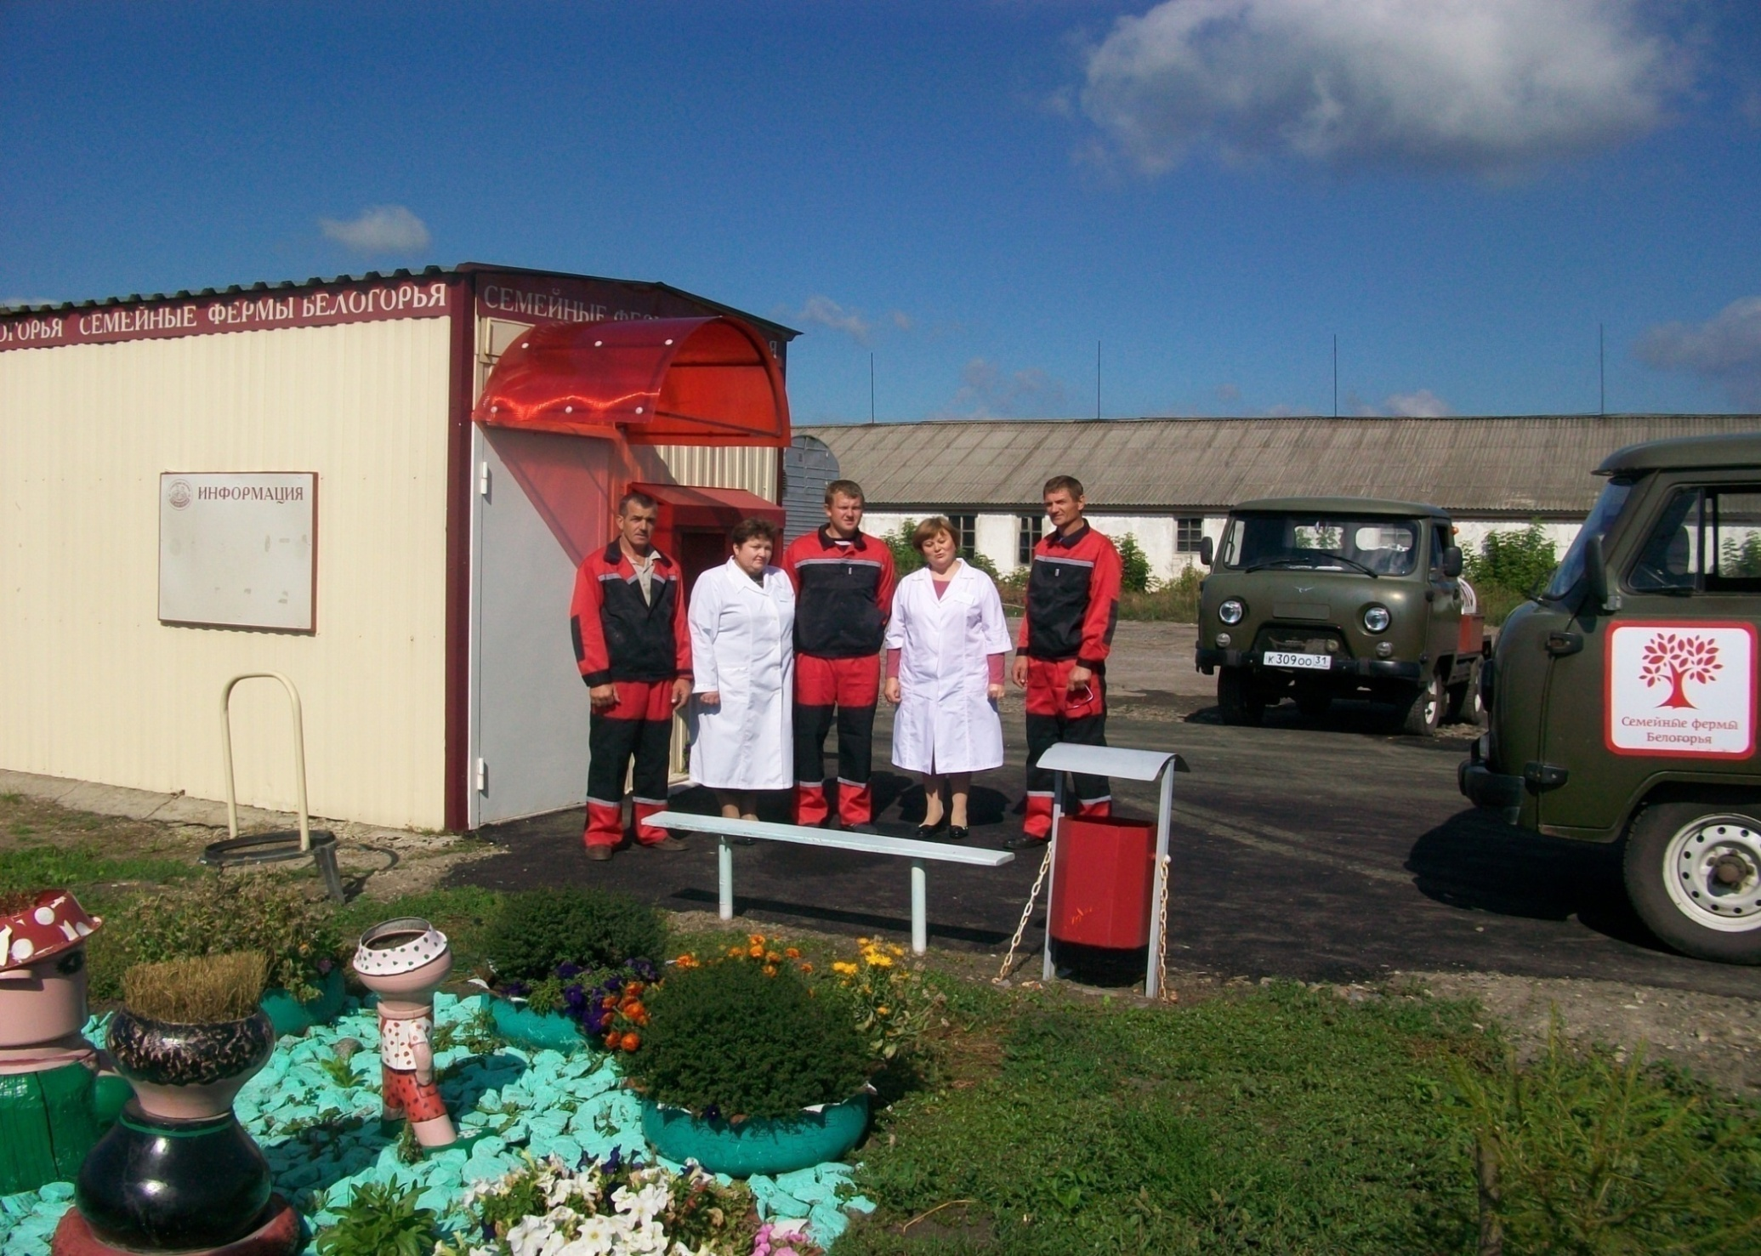
Коллектив МПП Викторополь

Slide 10
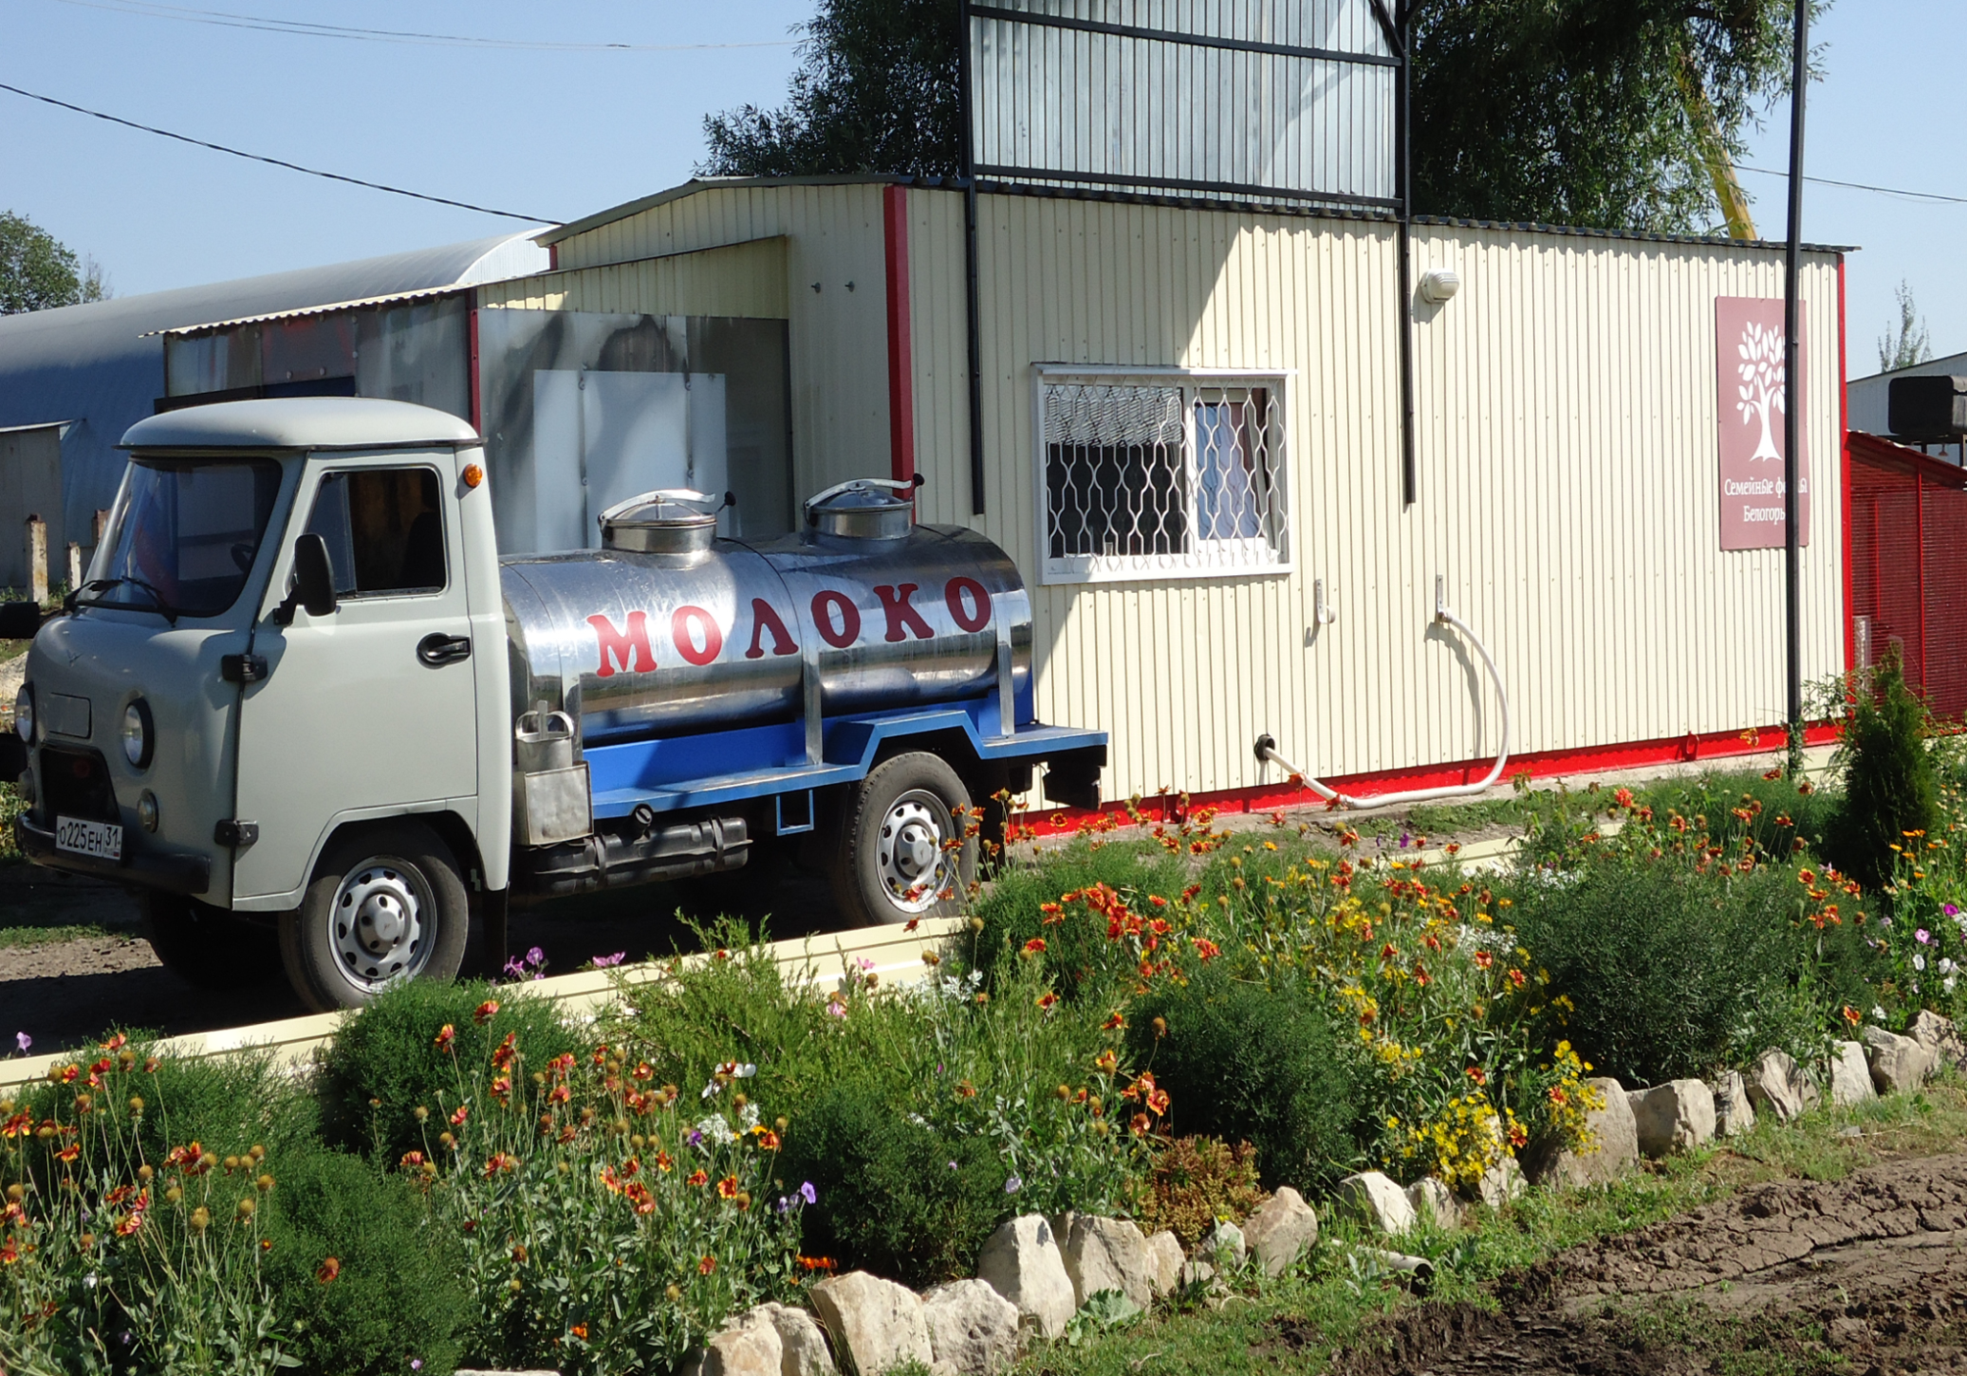
МПП Кубраки

Slide 11
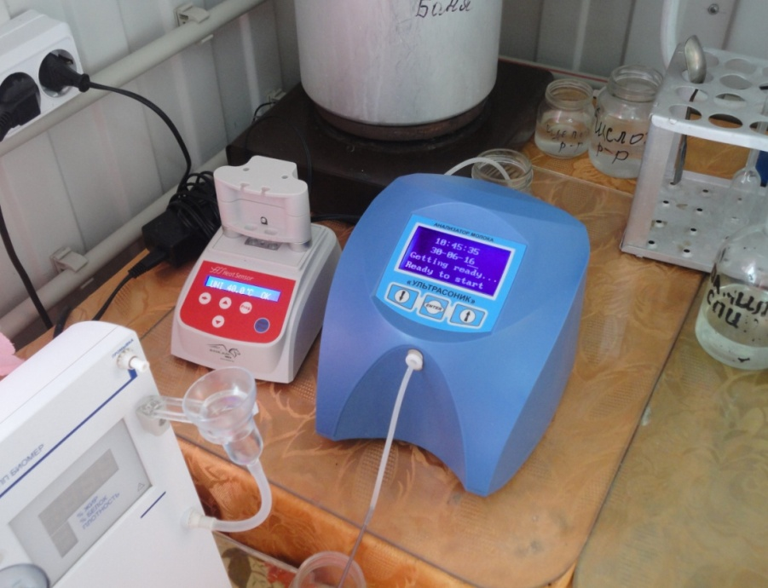
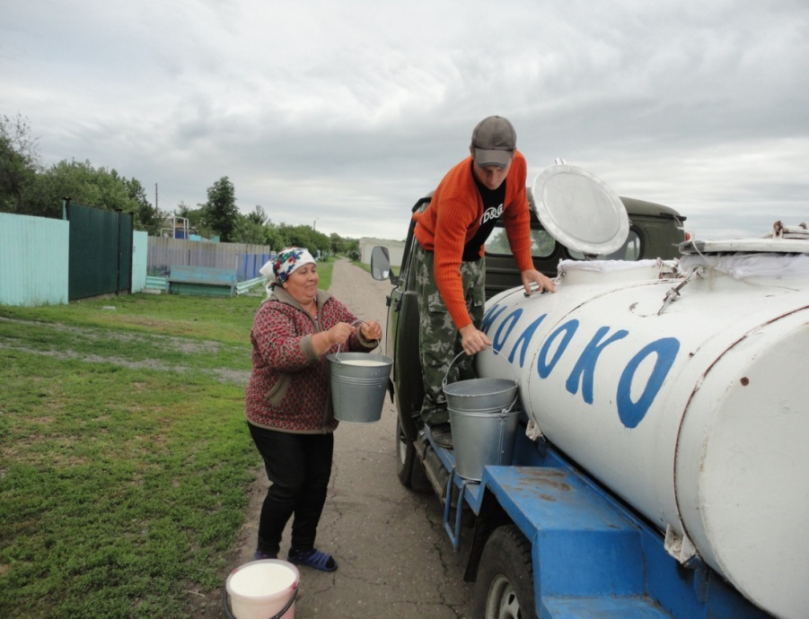
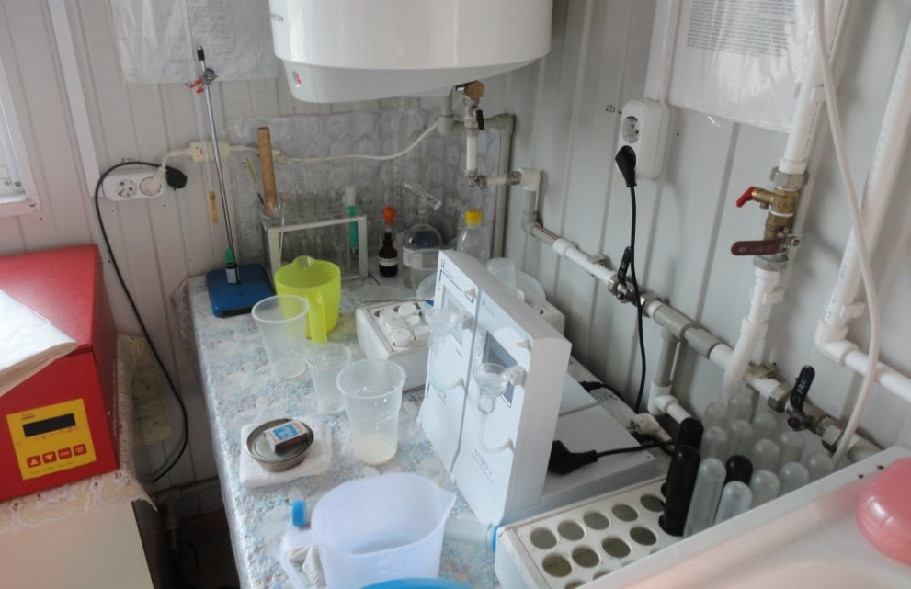
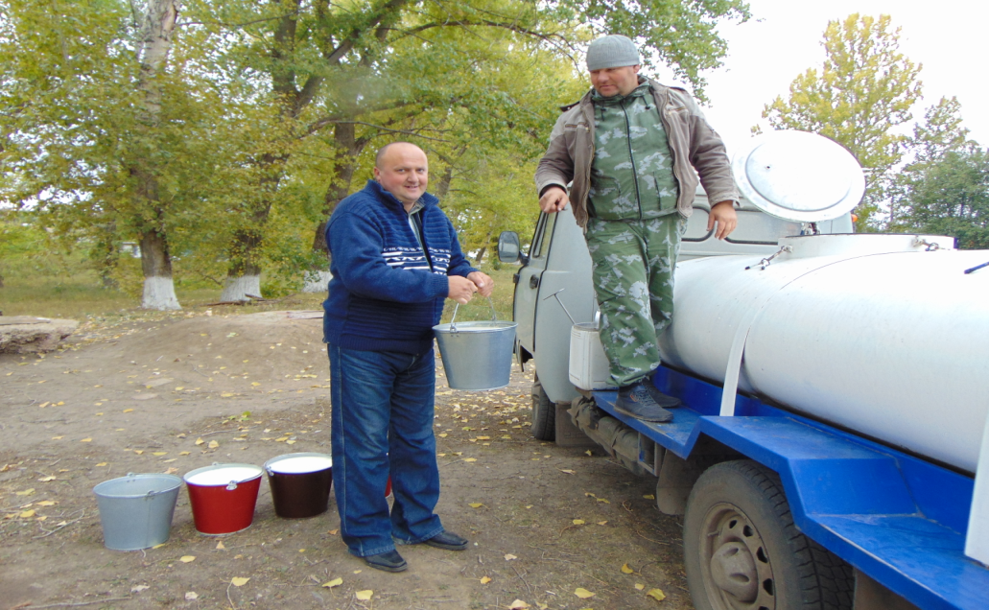
Оборудование МПП , согласно Технического Регламента
Сбор молока

Slide 12
Информация по членству в кооперативе в разрезе поселений (чел).
№ п/п | Наименование поселения | Количество членов кооператива | Количество сдатчиков молока | Всего
1 | Б.Колодезское | 45 | 17 | 62
2 | Солонцинское | 32 | 1 | 33
3 | Викторопольское | 29 | 3 | 32
4 | Клименковское | 37 | 2 | 39
5 | Зенинское | 38 | 13 | 51
6 | Вейделевское | 13 | 2 | 15
7 | Кубраковское | 67 | 16 | 83
8 | Закутчанское | 41 | 5 | 46
9 | Николаевское | 67 | 2 | 69
10 | Малакеевское | 46 | 2 | 48
11 | Должанское | 16 | 2 | 18
12 | Б.Липяговское | 22 | 1 | 23
 | Всего | 553 | 66 | 519
1 | КФХ Половченко | 1 | - | 1
 | Итого | 454 | 66 | 520

Slide 13
Наличие поголовья коров у сдатчиков молока
Годы | 2015г. | 2016г. | 2017 г.
Кол-во (голов.) | 1398 | 1442 | 1500
Отклонение +(-) | 20 | 44 | 58

Slide 14
Сравнительный анализ результатов деятельности СССПоК « Вейделевское молоко»
Период (год) | Выручка (тыс.руб.)
2008 | 27 980
2009 | 59 782
2010 | 99 288
2011 | 95 849
2012 | 81 938
2013 | 86 319
2014 | 98 498
2015 | 97 041
2016 | 88999
2017 | 98958
Итого | 834 652

Slide 15
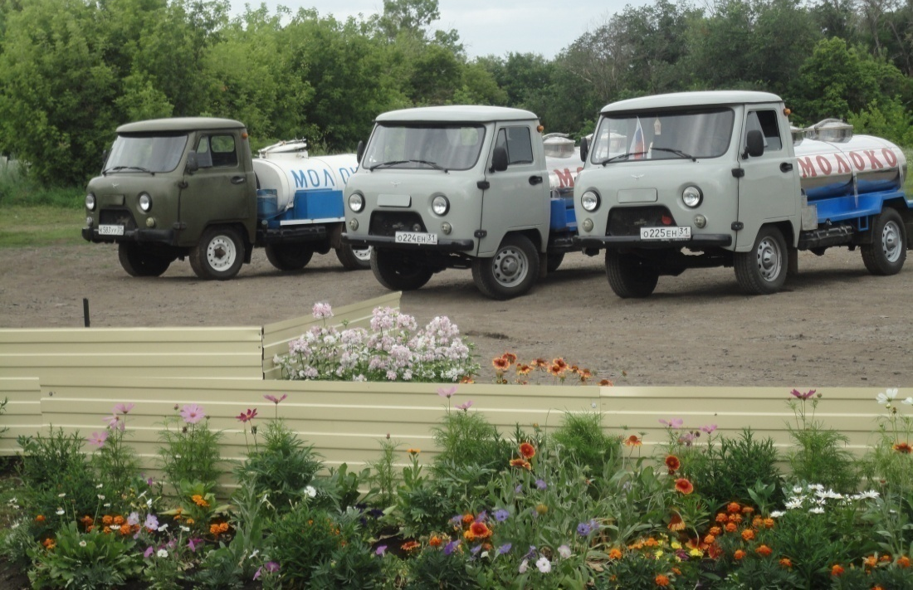
Модернизация материально технической базы кооператива

Slide 16
Спектр услуг , предоставляемых населению.
Безвозмездное выделение денежных средств на выращивание нетелей ,для воспроизводства стада.
Возмещение затрат на искусственное осеменение коров.
Софинансирование проектов по развитию мелкотоварных ферм.
Авансирование приобретения основных средств , для производства молока .
Авансирование под будущую поставку молока .
Использование части чистой прибыли.

Slide 17
СОФИНАНСИРОВАНИЕ ВЫРАЩИВАНИЯ НЕТЕЛЕЙ
№ п/п | Наименование поселения | 2015 год |  | 2016 год |  | 2017год
 |  | Кол-во нетелей (гол.) | Сумма (тыс. руб.) | Кол-во нетелей (гол) | Сумма (тыс. руб.) | Кол-во нетелей ( гол) | Сумма (тыс. руб.)
1 | Кубраковское | 4 | 19 |  | 5
2 | Николаевское | 12 | 51 | 1 | 15 | 1 | 14
3 | Закутчанское | 5 | 24 | 3 | 17 | 2 | 18
4 | Вейделевское | 6 | 25
5 | Малакеевское | 14 | 62 |  | 5 |  | 5
6 | Должанское | 1 | 4
7 | Белоколодезское | 12 | 52 | 4 | 41 | 4 | 21
8 | Солонцинское | 5 | 23 | 1 | 9 |  | 5
9 | Викторопольское | 5 | 25 |  | 35
10 | Зенинское
11 | Большелипяговское | 15 | 73 | 3 | 17 |  | 10
12 | Клименковское | 12 | 56 |  | 10
 | итого | 91 | 414 | 12 | 154 | 7 | 73

Slide 18
Возмещение затрат на проведение искусственного осеменения коров
№ п/п | Наименование Поселения | 2014 год |  | 2015год |  | 2016год |  | 2017год
 |  | Кол-во голов | Сумма (тыс.руб) | Кол-во голов | Сумма (тыс.руб) | Кол-во голов | Сумма (тыс.руб) | Кол-во голов | Сумма (тыс.руб)
1 | Кубраковское | 51 | 32,4 | 35 | 29,5 | 44 | 43,1 | 51 | 48,2
2 | Николаевское | 87 | 50,9 | 142 | 99,5 | 108 | 119,1 | 102 | 85,6
3 | Закутчанское | 21 | 13,3 | 13 | 8,7 | 9 | 8,5 | 12 | 11,8
4 | Вейделевское | 4 | 2,7 | 11 | 6,7 | 3 | 6,8 | 3 | 2,3
5 | Малакеевское | 71 | 39,2 | 87 | 63,4 | 70 | 59,5 | 87 | 84,7
6 | Должанское | 1 | 0,6 | 1 | 0,8 | 4 | 7,6 | 10 | 10,2
7 | Белоколодезское | 81 | 54,1 | 91 | 59,3 | 67 | 74,1 | 59 | 41,7
8 | Солонцинское | 48 | 32,1 | 68 | 47 | 45 | 45,6 | 42 | 50,3
9 | Викторопольское | 24 | 16 | 33 | 22,6 | 23 | 22,8 | 24 | 23,1
10 | Зенинское | 4 | 2,6 | 10 | 7,1 | 10 | 9,9 | 1 | 0,7
11 | Большелипяговское | 10 | 6,7 | 15 | 10,5 | 6 | 5,8 | 14 | 9,5
12 | Клименковское | 74 | 42,2 | 68 | 46,2 | 38 | 30,0 | 43 | 39,9
 | Итого: | 476 | 292,8 | 574 | 401,3 | 427 | 432,8 | 448 | 408

Slide 19
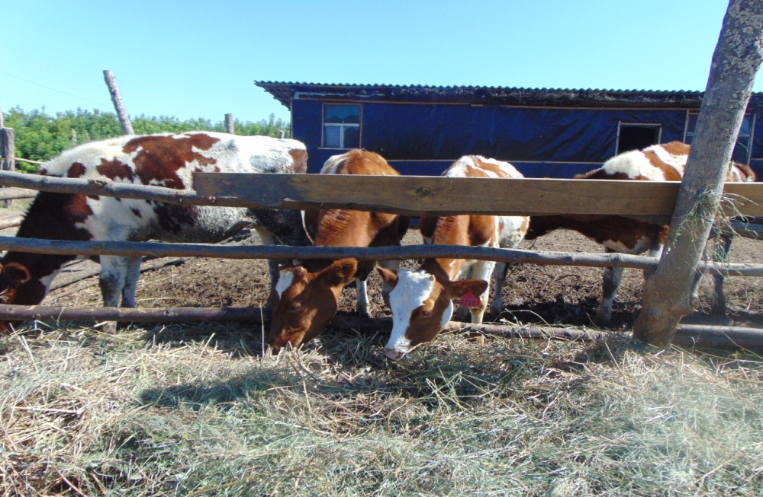
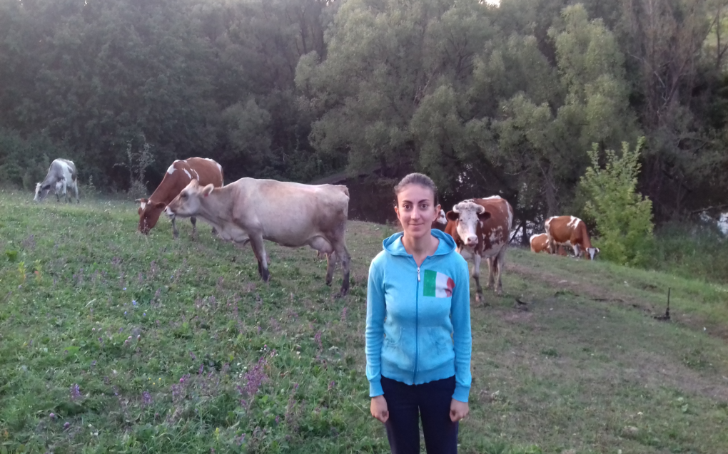
Софинансирование проектов по развитию мелкотоварных ферм на примере ИП глав К(Ф)Х Гашко А.Н. и Красноперов В.А.

Slide 20
Выдано авансов под сдаваемое молоко
Назначение аванса | 2008-2015 гг |  | 2016 г. |  | 2017г. |  | Всего
 | К-во | сумма тыс.руб. | К-во | сумма тыс.руб. | К-во | сумма тыс.руб. | К-во | сумма тыс.руб.
Покупка коров. | 329 | 16911 | 21 | 1974 | 35 | 3374 | 385 | 22260
Сельхозтехника. | 8 | 1080 |  |  |  |  | 8 | 1080
Доильный аппарат, косилка. | 14 | 576 | 7 | 460 | 11 | 1086 | 32 | 2122
Закуп кормов. | 718 | 18547 | 114 | 4733 | 130 | 5515 | 962 | 28794
Неотложные нужды . (оплата ком. услуг) | 368 | 9222 | 75 | 3246 | 100 | 4461 | 543 | 16929
На лечение. | 58 | 1452 | 4 | 220 | 4 | 325 | 66 | 1997
На реконструкцию помещений. | 46 | 2350 | 15 | 839 | 16 | 806 | 77 | 3995
Погашение кредита, налоги. | 2 | 45 |  |  |  |  | 2 | 45
На обучение . | 55 | 1719 | 12 | 380 | 6 | 215 | 73 | 2314
Итого: | 1598 | 51902 | 248 | 11852 | 302 | 15782 | 2148 | 79536

Slide 21
Потребитель нашей продукции

Slide 22
Использование части чистой прибыли .
№ п/п | Наименование мероприятий | Количество ( человек) | Сумма ( тыс.руб.)
1 | Спонсорская помощь | - | 67,1
2 | Проведение районных мероприятий | - | 25,0
3 | Материальная помощь членам кооператива | 6 | 86,0
4 | Чествование молокосдатчиков ко дню пожилых людей , при проведении отчетных собраний | 204 | 92,8
5 | Подарки молокосдатчикам к новогодним праздникам | 600 | 185,5
6 | Награждение членов кооператива в честь 10-летия создания «Семейных ферм Белогорья» | 39 | 26
Итого |  | 849 | 482,4

Slide 23
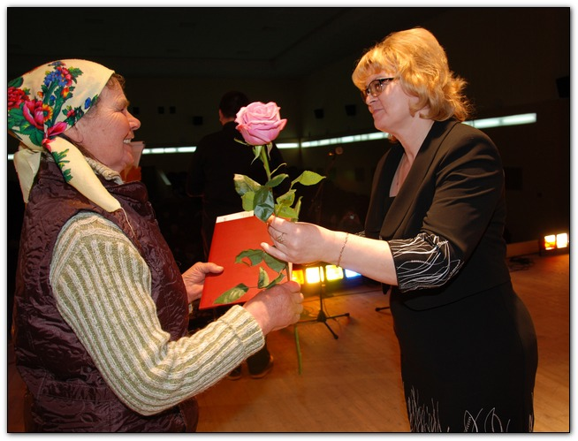
Поздравление с Днем пожилых людей

Slide 24
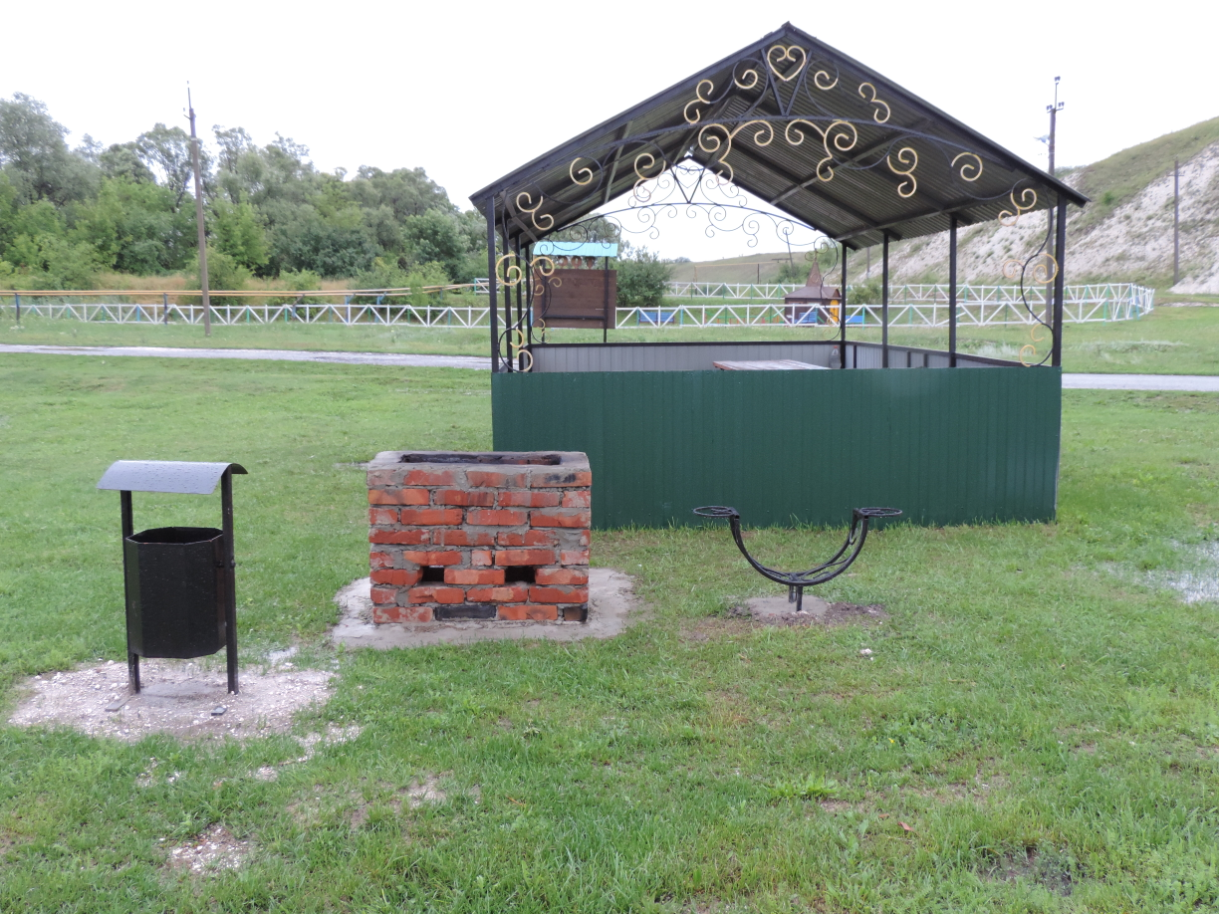
Участие в социальных мероприятиях

Slide 25
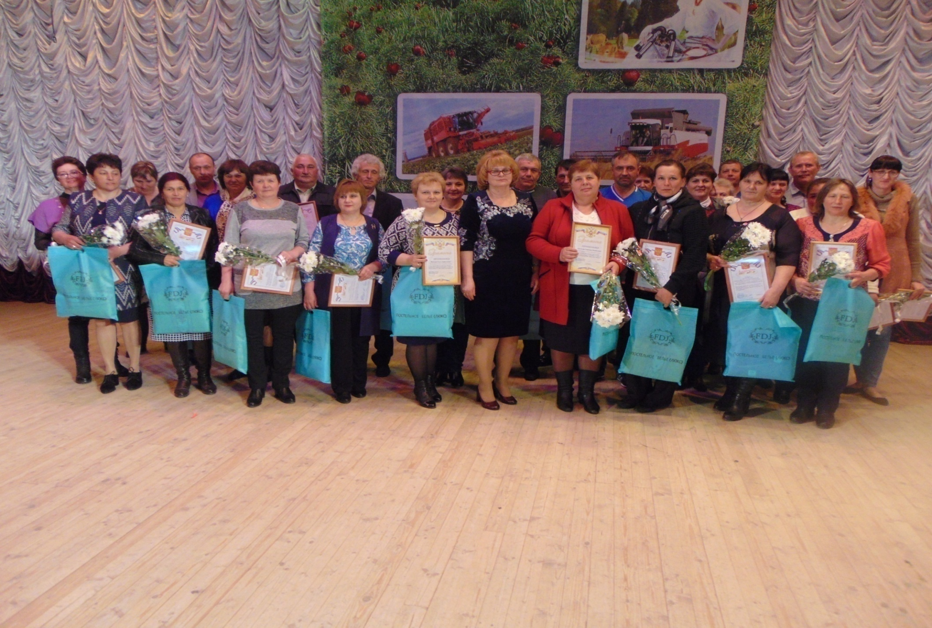
Награждение лучших членов кооператива.

Slide 26
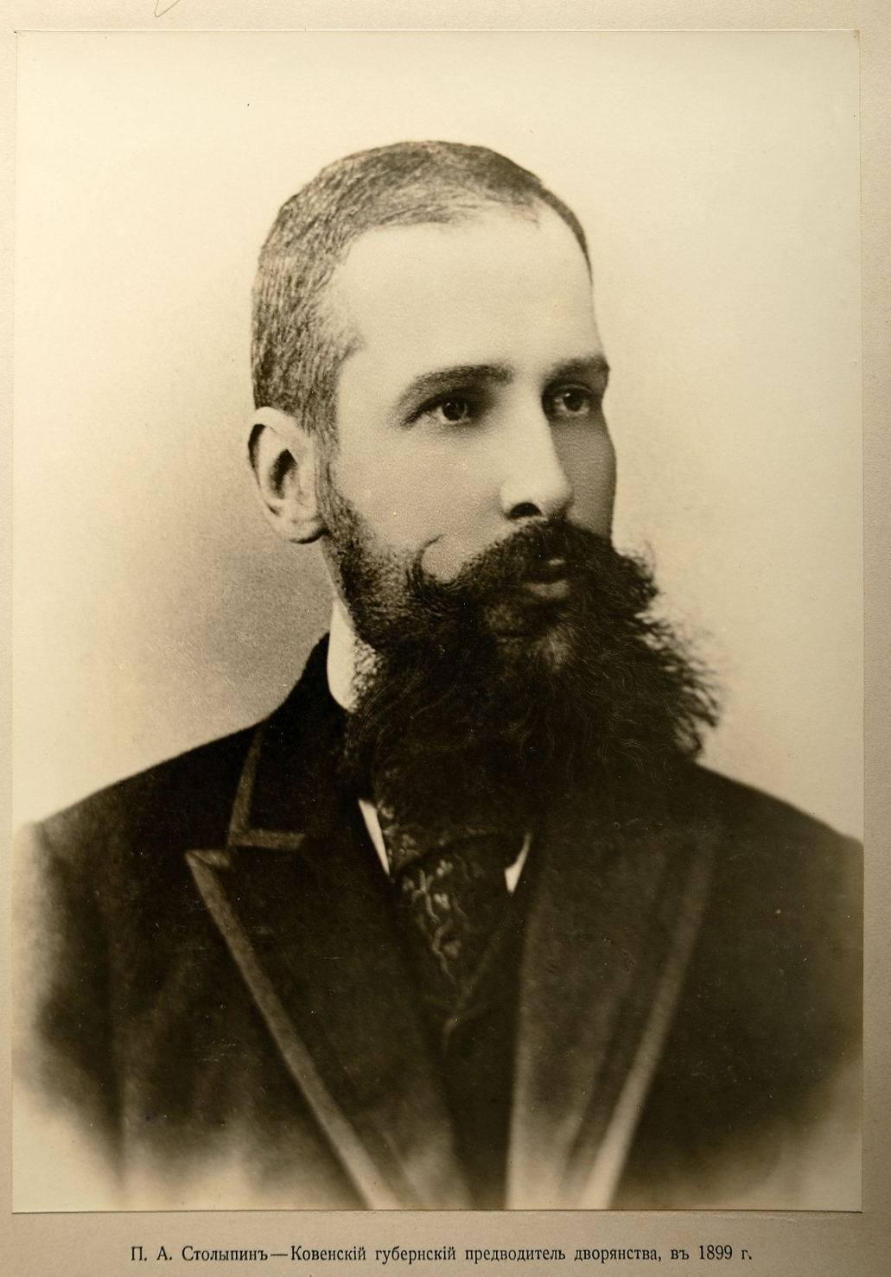
У Правительства вполне определенная цель , видеть крестьянина богатым , достаточным , так как где достаток – там , конечно , и просвещение , там и настоящая свобода» П.А. Столыпин

Slide 27
Наши достижения

Slide 28
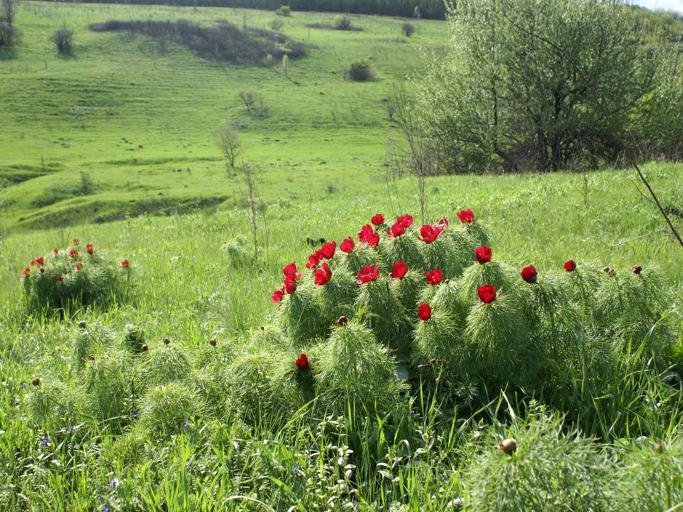
Спасибо за внимание!

